Slide 1
面向对象高级特性(继承)

Slide 2
回顾
包 (package,import)
访问控制
封装

Slide 3
内容简介
继承
方法重写及变量隐藏
final关键字
super关键字

Slide 4
什么是继承
继承性是面向对象程序设计语言的另一基本特征，通过继承可以实现代码的复用。继承而得到的类为子类，被继承的类为父类(超类)，父类包括所有直接或间接被继承的类。
子类可继承父类中的变量及方法,也可定义其自身特有的变量及方法。
Java中不支持多重继承,java支持单一的继承。
  一个子类只能有一个直接的父类

Slide 5
JAVA中如何实现继承
通过在类的声明中加入extends子句来创建一个类的子类：
class SubClass extends SuperClass{
……
}
如果缺省extends子句,则该类为java.lang.Object的子类,Object类是所有类的父类.
Java是单继承: (下面错误继承)
… extends SuperClassA,SuperClassB

Slide 6
何时选择继承
一个很好的经验：“B是一个A吗?”如果是则让B做A的子类.
常犯的错误A有一个B吗? 例如让汽车轮子成为汽车的子类是错误的

Slide 7
继承性 权限问题
子类可继承父类方法和变量.
父类的对应的修饰符修饰的成员，子类可以继承
同一个包中 不同包中的子类
private
默认不写 ★
protected ★ ★
public ★ ★

Slide 8
变量隐藏及方法重写原则
变量隐藏原则:
  子类中变量名与继承自父类的变量名相同时，则继承自父类的变量将被隐藏。
方法重写原则:
//回顾一下方法重载
子类有个方法与父类的方法完全一致叫做重写
  权限、返回值(兼容性)、方法名、参数列表(参数类型一模一样)、抛出异常
  重写得到的方法不能比父类的方法有更严格的访问权限。
  重写得到的方法不能比父类的方法产生更多的例外。
    可以更少，甚至不抛出异常,运行时异常除外RuntimeException

Slide 9
变量隐藏示例
变量隐藏即指在子类中重新定义父类中
已有的变量；例:
class Car {
int color_number;
int door_number=2;
int speed=100;
public void push_break() {
speed = 0;
}
}
class Trash_Car extends Car
{
double amount;
String color_number=“四个”;
int speed=300;
public void fill_trash() { … }
}

Slide 10
方法重写（覆盖）示例
方法重写即指在子类中重新定义父类中
已有的方法；例:
class Car {
int color_number;
int door_number;
int speed;
public void push_break() {
speed = 0;
}
}
class Trash_Car extends Car
{
double amount;
public void fill_trash() { … }
public void push_break()
{
speed = speed – 10;
}
}

Slide 11
super关建字作用
调用构造方法:
super()必须是子类构造函数第一个执行的语句，如果super()没有被用到，每个超类的默认的或无参数的构造函数将被执行。
调用被隐藏变量及方法:
可通过super关键字调用被隐藏的父类中的变量及方法。

Slide 12
super关建字使用格式
访问父类被隐藏的成员变量，
如：
super.variable;
调用父类中被重写的方法，如：
super.Method([paramlist]);
调用父类的构造函数，如： super([paramlist]);
//必须在构造函数的第一句话调用

Slide 13
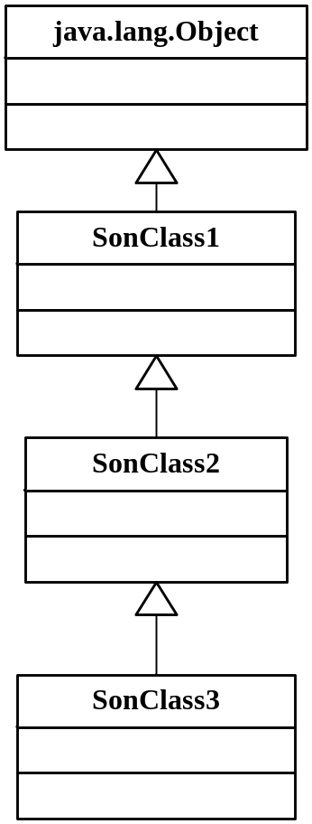
多层次继承
Java 不支持多继承，可多层次继承。
单一继承让java调用父类的代码更安全，不然super就没有明确指定

Slide 14
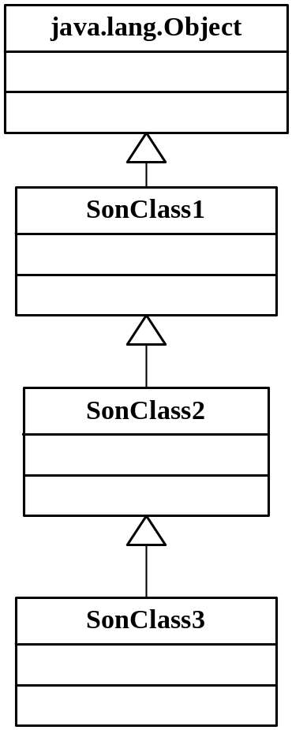
构造方法调用
在类层次结构中，构造方法以派生的顺序调用，从超类（父类）到子类
如右图类的层次结构；
创建对象 : new SonClass3();
则构造方法调用顺序为:
Object → SonClass1 →
SonClass2 → SonClass3

Slide 15
this调用自己的构造
this调用自己的构造
  this()
  this(参数)
  //必须在构造的第一句话

Slide 16
final关键字
final在类之前
表示该类是最终类，表示该类不能再被继承。
final在方法之前
表示该方法是最终方法，该方法不能被任何派生的子类覆盖。
final在变量之前
表示变量的值在初始化之后就不能再改变；相当于定义了一个常量。

Slide 17
总结
继承
方法重写及变量隐藏
final关键字
super关键字

